Slide 1
A passzívház
Név: Badari Ariana
Tanár: Molnár Attila
Iskola: Bláthy Ottó Titusz Informatikai Szakközépiskola
Iskola Címe: 1032. Budapest, Bécsi út 134.

Slide 2
Bevezetés
Az építeni készülők közül a nem megújuló energiahordozók és a pénztárcájuk kímélése érdekében egyre többen választják az energiatakarékos és környezetbarát házakat.
De lássuk, milyen hatékonyak is ezek, tényleg spórolhatunk e velük és hogyan is működnek?

Slide 3
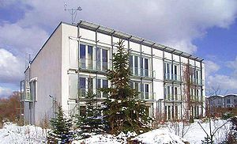
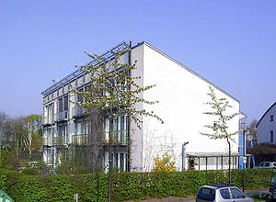
Mi is az a passzív ház?
A „passzívház” olyan épület, amelyben a kényelmes hőmérséklet megoldható kizárólag a levegő frissentartásához megmozgatott légtömeg utánfűtésével vagy utánhűtésével.
Csak azokat az épületeket nevezhetjük így, amelyek megfelelnek a Passzívház hivatalos minősítési rendszerének.
Magyarországon 2009-ben adták át az első ilyen házat. /Tervezője: Szekér László építész/
Az első passzívházak egyike Darmstadt-ban

Slide 4
Az ökoházak fő típusai
Aktív háza: A megújuló energiaforrások hasznosítása mechanikai rendszerekkel: napkollektorok, hőszivattyúk, széerőművek stb…
Passzív ház: A megújuló energiaforrások passzív hasznosítása, elsősorban napenergia, hőtárolók ~speciális üvegezés, rétegesebb hőszigetelés, napterek
Hibrid ház: Lényegében a passzív és az aktív ház ötvözete ~jellegében passzív, de mechanikai rásegítéssel

Slide 5
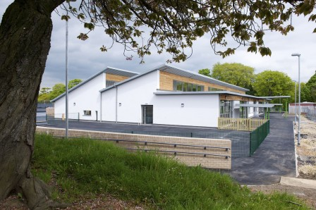
Alkalmazása
Az első ökoházat 1990-ben építették Németországban
Az ezzel foglalkozó „Passzívház Intézet” –et is ugyanitt hozták létre
Azóta több, mint 32 000 passzívház épült Európa-szerte (főként Németországban és Ausztriában
Nem csak lakóházakat, de irodákat és iskolákat is építettek ezzel a módszerrel
Swillington Általános Iskola

Slide 6
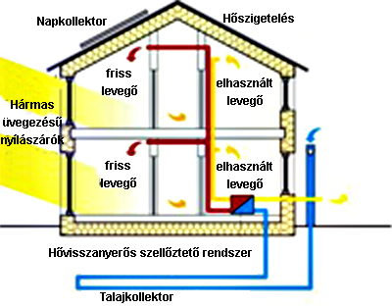
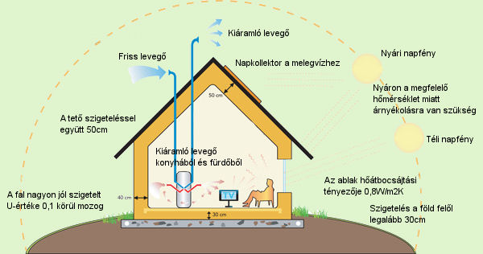
Alapelve
Elzárja a házat a külső hatások elől a specialis szerkezettel és jól tájolt nyílászárókkal (ajtók ablakok)
Különleges szellőzőrendszer: hőcserélőn keresztül adódik át a használt levegő hője a friss levegőnek
A optimális (kellemes) hőmérséklet fenntartásához szükséges energiát a napsugárzásból és a ház lakóiból és berendezéseiből nyeri

Slide 7
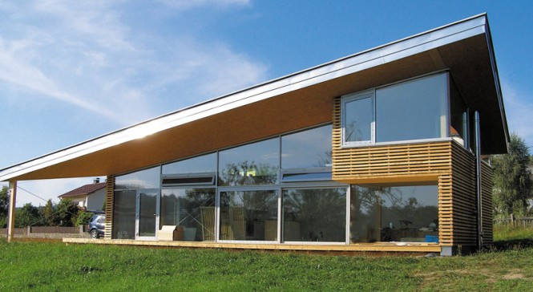
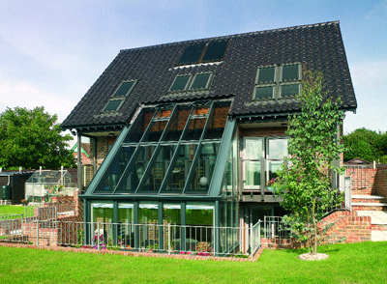
Egy szó mint száz: A passzívházak teljes mértékben kihasználják a környezet adta lehetőségeket. A nagy ablakfelületen a Nap hője beáramlik, a vastag szigetelés pedig bent tartja.

Slide 8
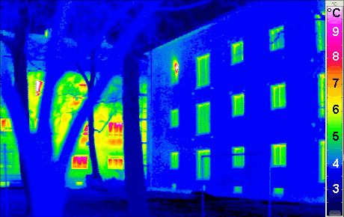
Miért is jó ez nekünk?
Mivel a passzívház a természet energiáit hasnálja fel, nincs szüksége túl sok ráfűtésre, ezért tehát kevesebb a rezsi számla, és több marad a zsebünkben. És a környezetet is megvédtük pár tonna CO2-től.
A hagyományos téglaszerkezetű épületek 300 - 400 kWh/m²/év energiát használnak fel. A passzív ház a hagyományos épületszerkezetekhez képest 80-90%, vagy akár 100% energiát takarít meg!!!
A hőkamerás felvételén jól látszik a különbség, baloldalt a rosszul szigetelt épület (világos, élénk és meleg színek a bal oldalon), valamint a jól szigetelt passzívház között (jobb oldalon)
A baloldali ereszti ki a hőt, a jobboldali bent tartja.

Slide 9
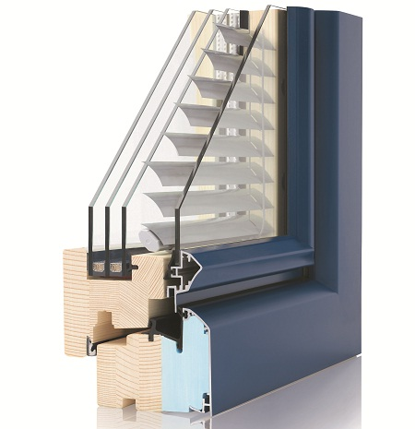
Tervezés és összetétel
A passzívházaknak szokatlanul vastag, 40-50 cm vastag falai vannak, amiből a hőszigetelés 20-30 cm. (Ehhez képest egy átlagos ház hőszigetelése 5-10 cm) A ház aljzata és tetőszerkezete is hasonlóan van szigetelve.
A külső nyílászárók (ajtók, ablakok) háromrétegű üvegből állnak, melyek fóliázottak és köztük kripton gáz található.
Ezzel biztosítva a kitűnő szigetelőképességet.

Slide 10
Tehát egy passzívháznak nem elég az átlagos építészeti alapkövetelményeknek megfelelnie, de szigorú energetikai és épületfizikai feltételeknek is eleget kell tenniük:
Megfelelő tájolás
Nyári hővédelem biztosítása (árnyékolás…)
Extra hőszigetelés
Fal, tető, padló szerkezetekre előírt hőtechnikai értékek elérése
3 rétegű, nemesgázzal töltött üvegezésű hőszigetelt ablakszerkezetek
Nagy hatékonyságú szellőző berendezés hőcserélővel, földhő hasznosítással

Slide 11
Falszerkezetek
A passzívházak tervezésénél sokféle építőanyagból és szerkezetből választhatunk. A lényeg, hogy a kialakított ház megfeleljen a PHPP (Passzívház Tervezési Csomag) program követelményeinek, melyet a német Passzívház Intézet fejlesztett ki a tervezők számára.
„Kerámia, pórusbeton vagy mészhomok tégla (masszív) falazatok ásványgyapot, polisztirol vagy cellulóz (újrahasznosított újságpapír) hőszigeteléssel, vakolva
Masszívfalazatok hőszigeteléssel és átszellőztetett légréteggel
Favázas szerkezetek befújt, vagy tartóvázas hőszigeteléssel, vakolva, vagy fa burkolattal
Polisztirol keményhab zsaluelemek beton kitöltéssel.”

Slide 12
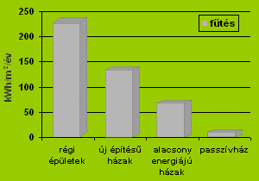
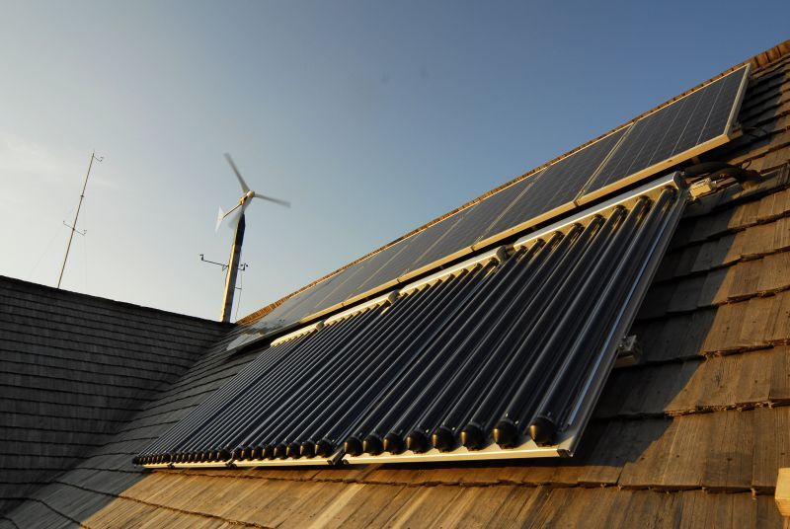
A hibridházról egy pár szó
A hibrid ház, ahogy az elején is említettem, a passzívház és az aktív ház kombinációja. (A passzív ház kis rásegítéssel.)
Modern és hagyományos építőanyagok felhasználása, a gázfűtés és a geotermikus energia ötvözete.
A passzívházak általában csak geotermikus energia (pl Nap…) felhasználásával működnek, de hibrid házak csatlakoztatva vannak a gázrendszerekre, Ugyanakkor az extra hőszigetelés és hővisszanyerő rendszerek segítségével a gázfogyasztás akár 50-70%-al csökkenthető…
Mindezek mellett a többletköltség 2-3 év alatt, míg a passzívházak 8-10 év alatt térül meg.

Slide 13
Negatívumok
engedélyezési eljárásának ideje és felépítésének költsége jócskán meghaladja a hagyományos vagy hibridházakét.
tervezésének szigorú kritériumai (tájolás, árnyékolás, nyílásméretek, stb...) nem mindig összeegyeztethetőek álmaink házával
kivitelezési költség kb. + 25% a normál hőszigetelésű házakhoz képest
+ Vegyük példaként a németeket: ő, akik kitalálták ezt az építési módot, 18°C fokban érzik jól magukat, míg mi magyarok21°C-ban. Ez az 1°C fok külömbség 5% energiatöbbletet igényel. Tehát a magyar passzívház többletköltsége (amit pluszba ráköltöttünk házunkra egy sima átlagházhoz képest) kb. 8-10 év alatt térül meg.

Slide 14
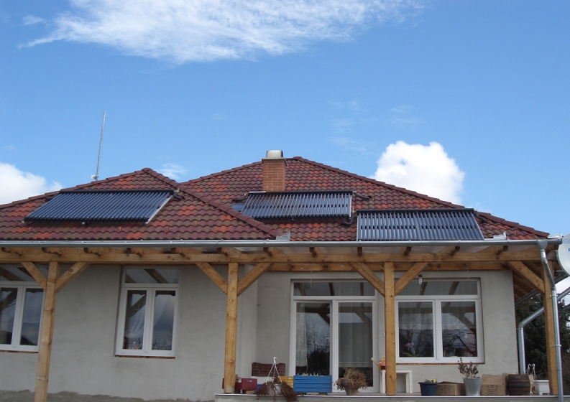
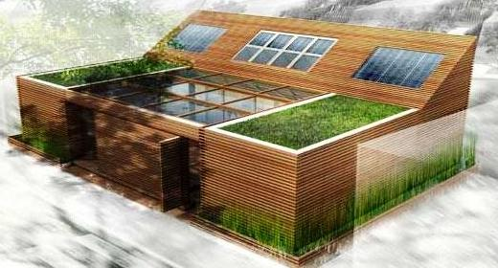
A passzív házak előnyei
Kellemes, természetes hőérzet
Kisebb fűtési költségek
A kiemelkedő szigetelésnek köszönhetően a határoló falak belső felületi hőmérséklete megegyezik a belső levegő hőmérsékletével
Nem alakul ki huzat, sem hidegáramlatok
Egész évben friss levegő minden lakóhelyiségben
Szabályozott a páratartalom és penészedés nem alakul ki az épületben, a szellőző rendszer kiszűri a bejövő levegőben található pollenek 70%-át
Minimális energiafelhasználással a CO2 kibocsátás is alacsony
környezetkímélőbb az alternatív energiaforrással működetett ház, mint a gázfűtésű

Slide 15
Ismétlő kérdések
Mi az aktív ház?
Mi a passzív ház?
Mi a hibrid ház?
Mi a különbség köztük?
Milyen szerkezeti különbségeik vannak az átlagos házakkal szemben?
Milyen előnyei vannak a passzív háznak az átlagosakkal szemben?
Milyen hátrányokba ütközhetünk?
Tényleg védik a környezetet?
Hibrid, vagy passzív ház?
Te milyen házat szeretnél?

Slide 16
Források
Köszönöm a figyelmet!
Wikipédia
http://www.muszakiak.hu/
http://passzivhaz.co/
http://www.felsofokon.hu/
http://www.europeangreencities.com
www.megujulofutes.hu

